Slide 1
Теплообменники типа «труба в трубе»
Выполнил: ст. гр. ДНХТМ-11 Никулин А.А.
Проверил: К,т,н. доц. Козырев О.Н.

Slide 2
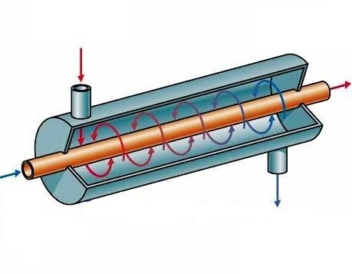
Теплообменник «труба в трубе», обозначаемый маркировкой «ТТ», – теплообменный аппарат, состоящий из двух труб разного диаметра, вмонтированных одна в другую. Одна труба меньшего диаметра помещается и раскрепляется в трубе большего диаметра.
В результате такой компоновки образуется 1-й канал в узком трубопроводе и 2-й – концентрического сечения. В процессе работы одна из сред течет по внутренней трубе, другая циркулирует по кольцевому пространству и защищена снаружи трубчатым кожухом.

Slide 3
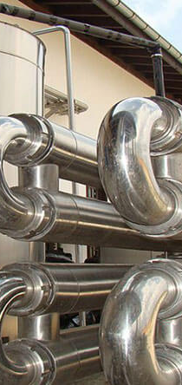
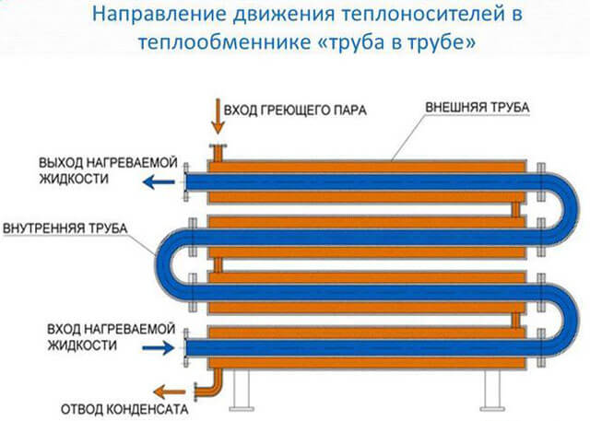
Способы передачи тепла устройствами :
Поверхностный. Служит для разделения теплоносителя. В данном случае предусмотрена специальная стенка, хорошо проводящая тепло между двумя отделениями резервуара.
Регенеративный. Процедура передачи тепла включает в себя два этапа, в процессе которых специальная насадка попеременно нагревается и охлаждается.
Смесительный. Для теплообмена двух сред применяется их прямой контакт и перемешивание.

Slide 4
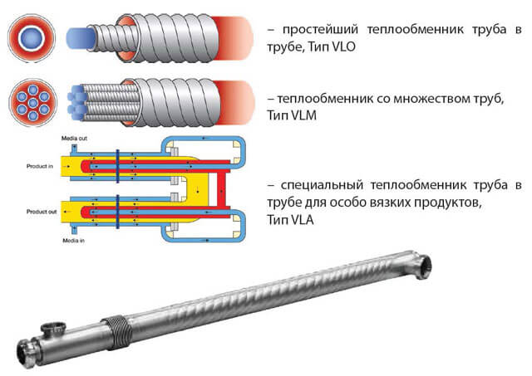
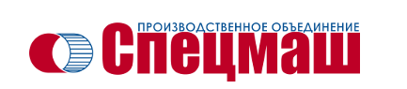
При расчёте инженеры выбирают материал, из которого будут производиться трубы, высчитывают предельные величины. Так как большинство теплоносителей становятся причиной образования ржавчины внутри системы, преимущественно используются нержавеющие материалы. Это может быть не только медь, но и специальная сталь. Габариты же конструкции обусловлены величиной температур, тепловой нагрузкой, коэффициентами теплообмена, теплопередачи и прочими величинами.
Для изготовления теплообменников используются марки сталей 09Г2С, 16ГС, 20, нержавеющей стали 08Х18Н10Т, 12Х18Н10Т, биметалл, а также алюминий.

Slide 5
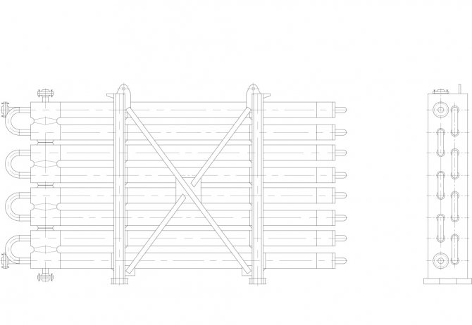
• ТТОН – однополочные неразборные. Существует исполнение с приварными двойниками. Оно предназначено для работы в среде, не дающей отложений в концентрическом пространстве и внутри теплообменных труб. Следовательно, они совместимы с чистыми теплоносителем и обрабатываемой средой. В устройствах со съемным двойником операция очистки предусмотрена.

Slide 6
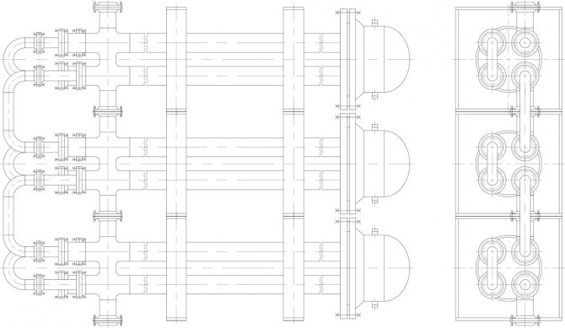
• ТТОР – однополочные разборные, предназначены для транспортировки и подогрева сильно загрязненных сред. Работают в очистных установках сточных вод с расходом жидкого агента до 60 т/час, паровом подогревателе умеренно загрязненного продукта. Конструкцией предусмотрено температурное удлинение теплообменных труб при температуре до 150°С.

Slide 7
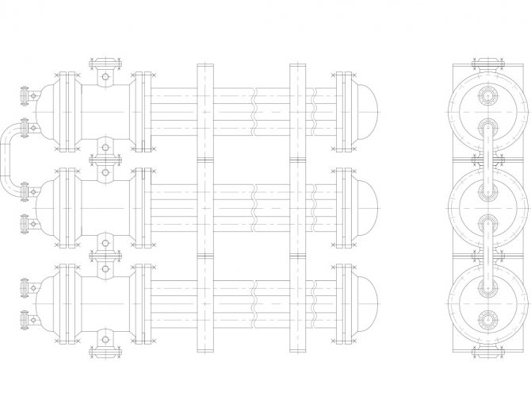
• ТТМ – многопоточные разборные применяются для конвективного теплообмена, конденсации или испарения рабочих сред. Незаменимы в условиях работы, отягченных повышенной вязкостью. Используются в установках с высокой пропускной способностью до 300 т/час. С целью интенсификации теплообмена используются трубы с продольными ребрами или ошипованные трубопроводы.

Slide 8
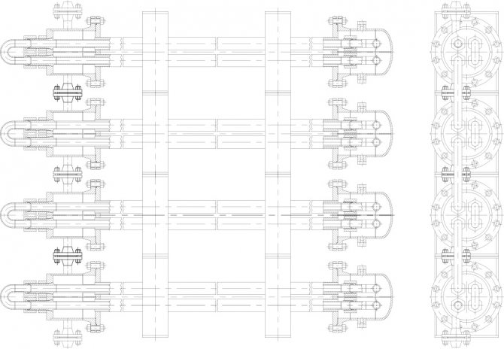
• ТТРМ – малопоточные разборные незаменимы в системах с относительно малым расходом агента от 100 до 15000 кг в трубном пространстве. Применяются в лабораторных и пилотных установках (маслоохладителях, мазутоподогревателях). Используются процессы конденсации/испарения в концентрическом пространстве.

Slide 9
Пример расшифровки маркировки теплообменника
Например, аббревиатура изделия ТТОР-159/219-6,¾,0/9-Г-М2-Т расшифровывается:
• теплообменник тип ТТ однопоточный, разборный;
• диаметр теплообменной трубы/кожуха 159/219 мм;
• условное внутреннее/ внешнее давление теплообменной трубы 6,¾,0 Мпа;
• 9-ти метровыми трубами;
• гладкая (Г) поверхность теплообменной трубы;
• материал компонентов M2 (cталь);
• тропический (Т).

Slide 10
Достоинства
Недостатки
Оптимальная скорость транспортировки теплоносителя. Это достигается благодаря тщательному подбору водопроводных труб необходимого диаметра: это дает возможность раствору двигаться внутри системы беспрепятственно.
Простота изготовления и ухода. Это позволяет без проблем проводить регулярную чистку устройства, позитивно влияющую на продолжительность его службы.
Универсальность. Данное свойство теплообменника позволяет использовать не только жидкий, но также парообразный теплоноситель. Как результат, аппарат с успехом может применяться в самых разных системах.
Большие размеры. Это накладывает свой отпечаток как на транспортировку, так и эксплуатацию прибора. Особенно это касается приватного использования, т.к. дополнительное пространство на установку аппарата найти не всегда просто.
Дороговизна. Стоимость наружных труб, не занятых в теплообмене, а также труб, которыми оснащается грунтовый теплообменник (если они имеются в общей конструкции) довольно значительна.
Сложность проектирования. Данная процедура по силам разве что профессионалам, так как требует проведения сложных вычислений и знания точных параметров системы. Как результат, общая стоимость монтажных работ увеличивается.

Slide 11
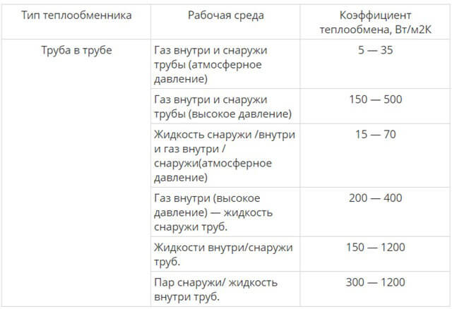

Slide 12
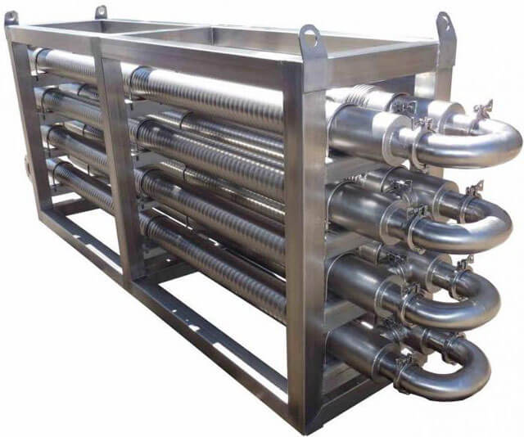
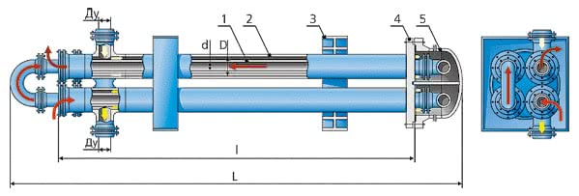
Теплообменники представляют инсталляцию «одна в одну» 2 труб разного диаметра, Внутренняя туба имеет меньший диаметр d и называется «теплообменной», наружная с диаметром D именуется «кожуховой». Изделия производятся в соответствии с ТУ 3612-014-00220302-99. Теплообменные устройства выпускаются производителями в следующих типоразмерах и имеют следующие технические характеристики: В зависимости от назначения теплообменник подразделяются на нагреватели и холодильники
1– труба теплообменная; 2 – труба кожуховая; 3 – опора; 4 – решетка кожуховых труб; 5 – камера

Slide 13
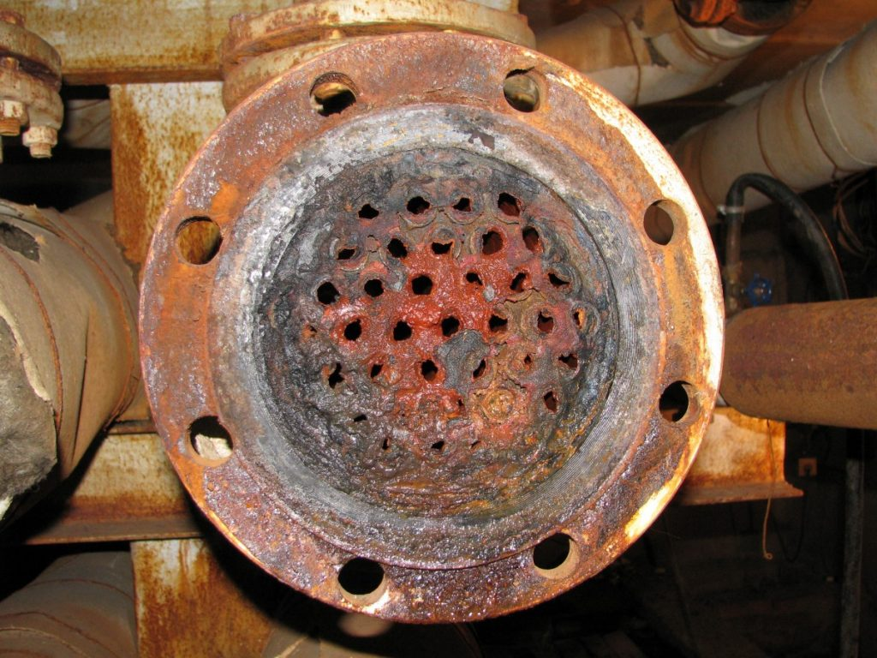
Распространенные дефекты:
Повреждение опор, резьбы на крепежных деталях, увлажнение или повреждение теплоизоляции.
Повреждение уплотнительных поверхностей, трещины на корпусных деталях и трубах.
Вмятины, неплотности и пропуски в вальцовке труб в трубных решетках.
Увеличение диаметра отверстий в трубных решетках, язвенная и межкристаллитная коррозия.
Уменьшение толщины стенки трубы, днища, корпуса.
Свищи в сварных швах.
Для бесперебойной работы теплообменного оборудования необходимо вовремя и по регламенту проводить ремонт.

Slide 14
В зависимости от этого выбираются периоды проведения четырех видов ремонта:
Профилактический осмотр (каждые 3 месяца). При профилактическом осмотре в теплообменных аппаратах проверяют затяжки фланцевых соединений, устраняют неплотное прилегание, подтягивают или перебивают сальники запорной арматуры, проверяют приборы контроля и предохранительные устройства.
Текущий ремонт (примерно раз в год). Во время проведения текущего ремонта вдобавок к мерам профилактического ремонта частично разбирают и демонтируют запорную арматуру, перебивают все сальники, заменяют прокладки и проверяют герметичность арматуры.
Средний ремонт (каждые 3 года). При среднем ремонте дополнительно к объему текущего ремонта снимают крышки теплообменников для очистки труб и полостей от грязи, ила, продуктов коррозии и накипи.
Капитальный ремонт (раз в 12 лет). При капитальном ремонте дополнительно к объему среднего ремонта выполняют работы по замене всех ранее заглушённых трубок (при глушении более 15% трубок), замену труб и секций, имеющих течи, замену труб с износом более 25% по толщине стенки, ремонт и замену запорной арматуры.

Slide 15
Ремонт теплообменников имеет строго определенную последовательность и должен проходить по четко заведенному порядку. Разберем порядок ремонтных операций поэтапно:
Производится демонтаж арматуры и трубопроводной обвязки, разбирают резьбовые соединения, снимают крышки, люки, выемки трубных решеток.
Проверяют плотность и прочность труб и их крепление в трубных решетках при помощи пневматических или гидравлических испытаний.
Производится глушение и развальцовка (обварка) труб в трубных решетках, при замене трубы извлекаются из корпуса, отверстия в решетках теплообменника очищаются, ставятся новые трубы, а их концы зачищают.
Далее ремонтируют корпусные детали, проводят вырубку и вырезку прокладок и подготовку крепежа, после этого идет сборка аппарата.
Последним этапом проводятся испытания на плотность и прочность и сдача в эксплуатацию.
Виды очистки теплообменников:
химический
механический
ультразвуковой
смешанные способы

Slide 16
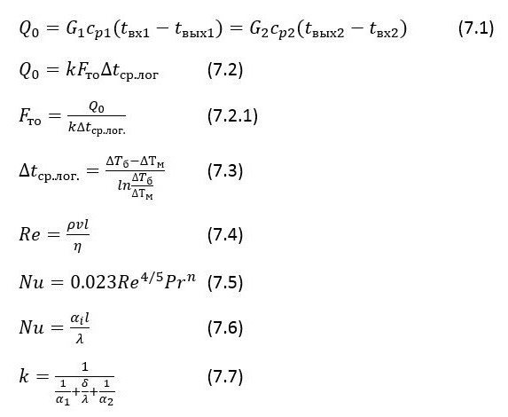
Чтобы правильно спроектировать аппарат, оценивают такие параметры:
расход теплоносителя;
порядок потерь тепла;
степень сопротивления используемых материалов;
величины температур (стартовую и конечную);
технологическую схему;
тепловую нагрузку;
гидравлические данные;
направление трафика тепла;
баланс работоспособности сети;
физико-химические свойства материала;
комбинацию сопутствующих факторов.
расчет потери напора;
определение экономической эффективности;
подсчет площади теплообменника;
вычисление тепловой изоляции оснащения;
определение геометрических величин «девайса», включая узлы.

Slide 17
Спасибо за Внимание!

